Slide 1
МОСКОВСКИЙ ГОСУДАРСТВЕННЫЙ ТЕХНИЧЕСКИЙ УНИВЕРСИТЕТ ИМЕНИ Н.Э.
БАУМАНА (НАЦИОНАЛЬНЫЙ ИССЛЕДОВАТЕЛЬСКИЙ УНИВЕРСИТЕТ)
«Разработка базы данных для масштабируемого планирования и сохранения маршрутов в метрополитенах»
Студент: Зевахин Михаил Евгеньевич
Группы: ИУ7-65Б
Руководитель: Кузнецова Ольга Владимировна
1

Slide 2
Цель и задачи
Цель – разработка базы данных для масштабируемого планирования и сохранения маршрутов в метрополитенах.
Задачи:
провести анализ существующих решений;
формализовать данные;
спроектировать схему базы данных и ограничения целостности и ролевую модель на уровне базы данных;
провести исследование зависимости времени выполнения запроса при наличии индекса в базе данных и без него и на объем используемого дискового пространства при наличии индекса в базе данных и без него.
2

Slide 3
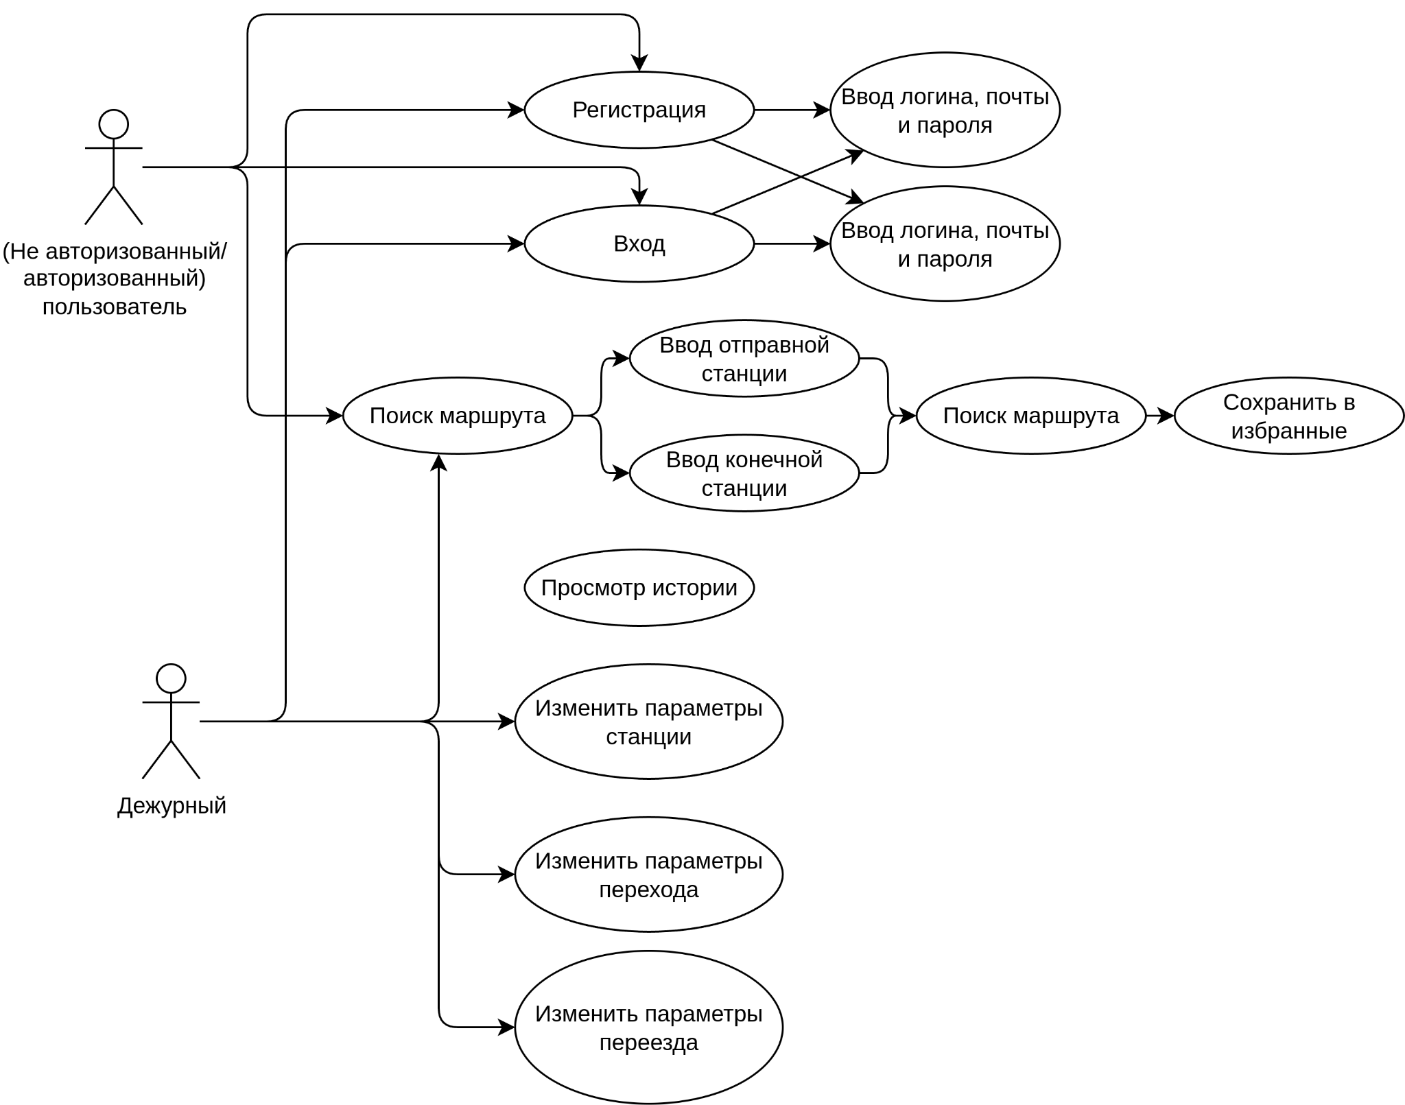
Ролевая модель
Поддерживаемые роли:
Не авторизированный пользователь;
Авторизованный пользователь;
Дежурный.
3

Slide 4
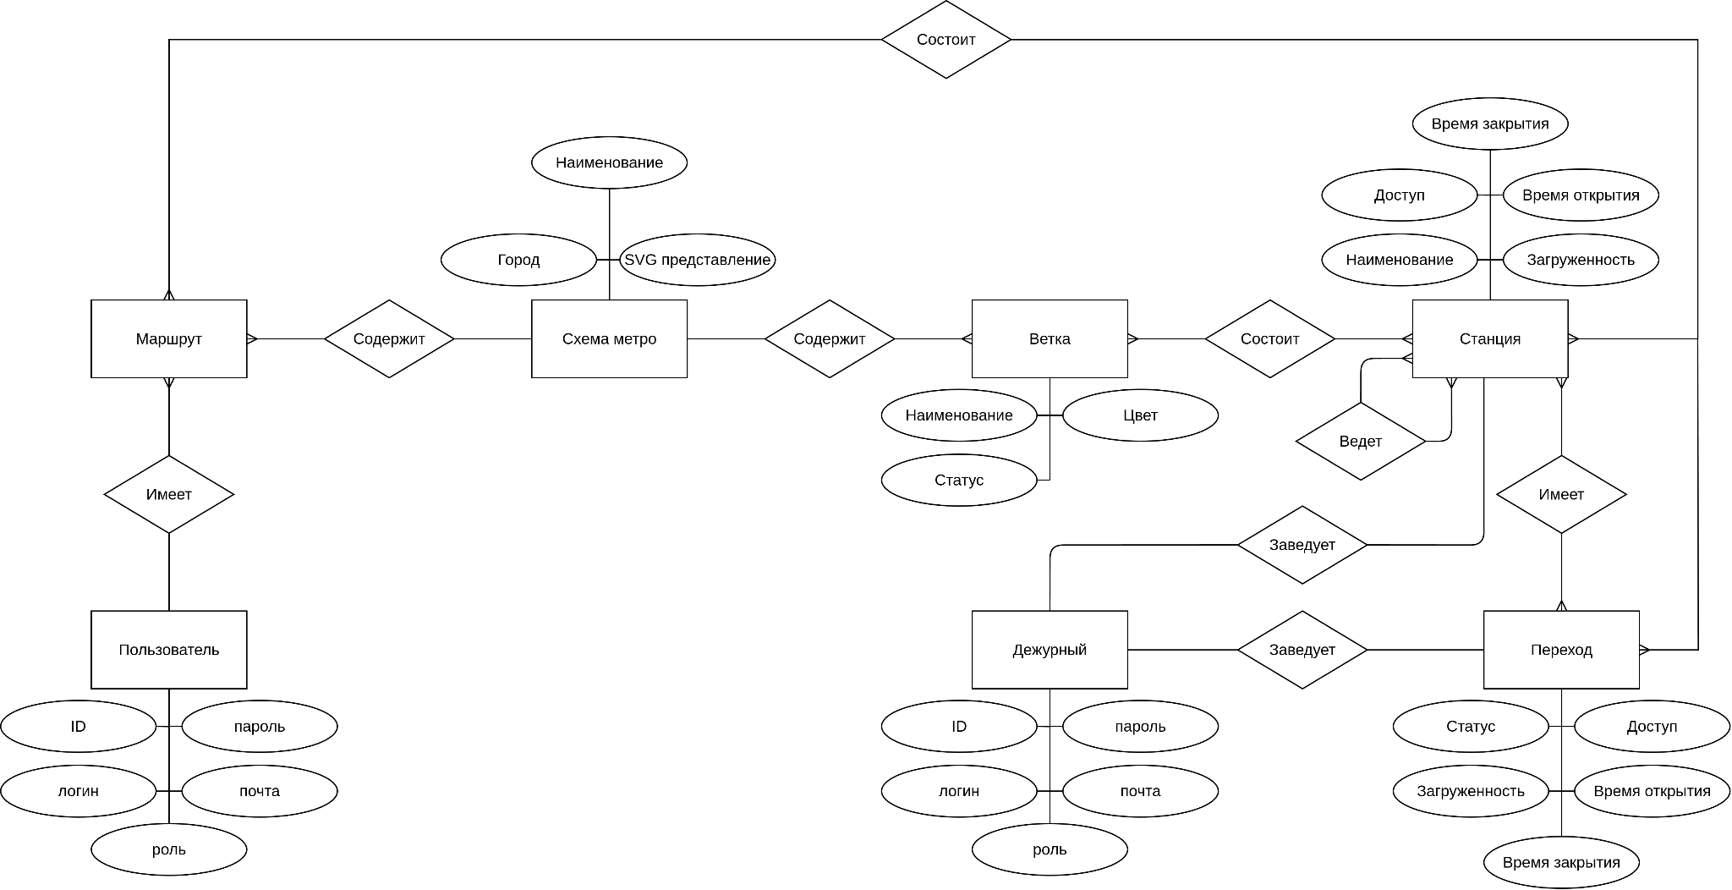
Диаграмма сущность-связь в нотации Чена
4

Slide 5
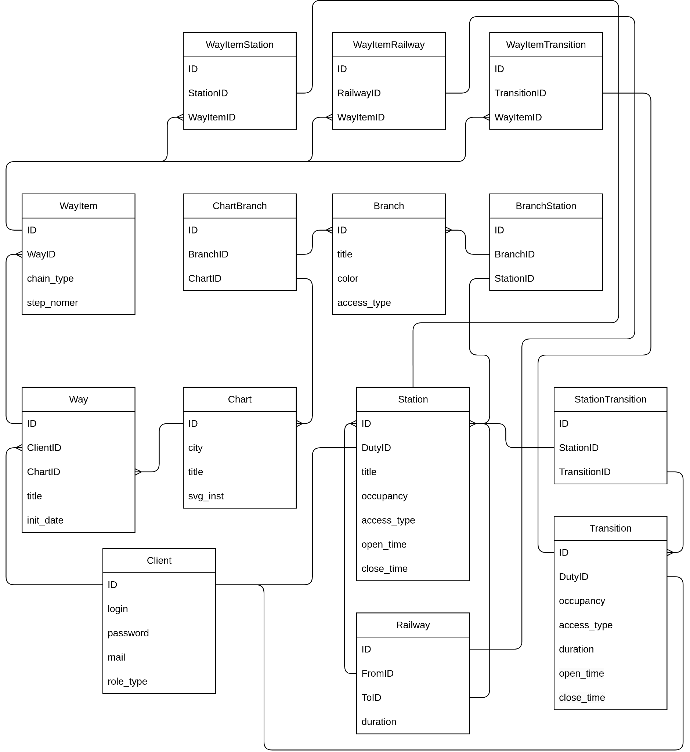
Диаграмма базы данных
5

Slide 6
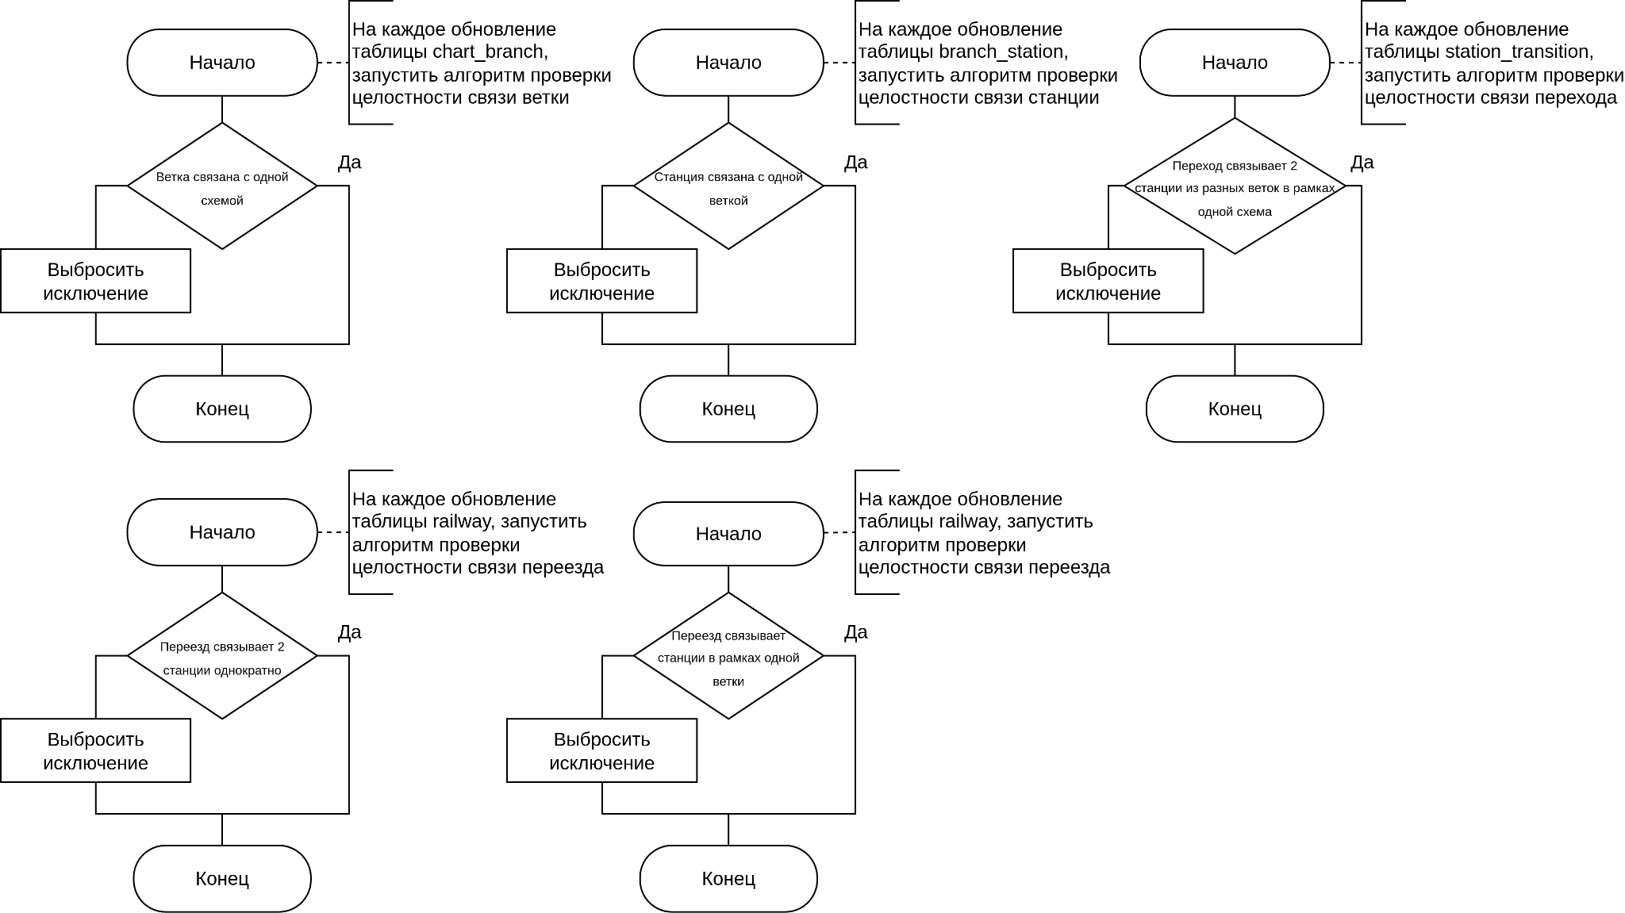
Схемы триггеров (часть 1)
6

Slide 7
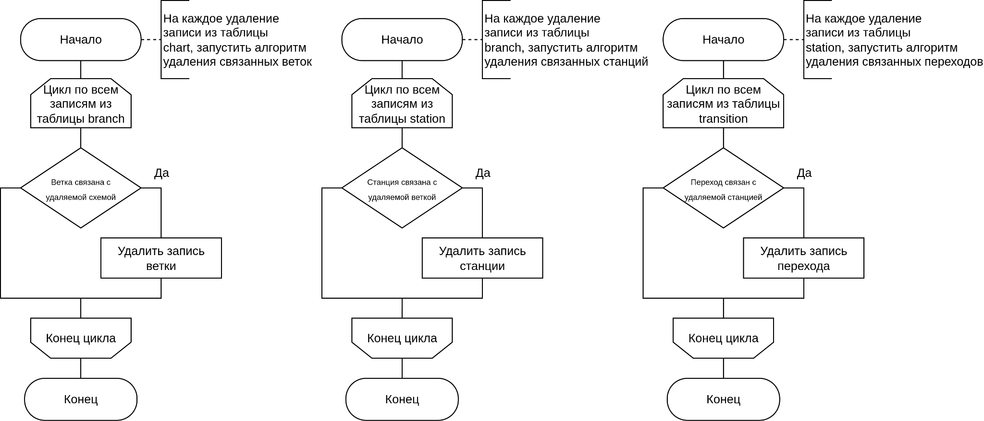
Схемы триггеров (часть 2)
7

Slide 8
Средства реализации
C# – язык программирования;
ASP.NЕT Core – фреймворк для создания веб-приложений на платформе;
EF Core – фреймворк объектно-реляционного отображения (ORM) для приложений;
PostgreSQL – реляционная СУБД;
Bash – командный язык;
Python – высокоуровневый, интерпретируемый язык программирования.
8

Slide 9
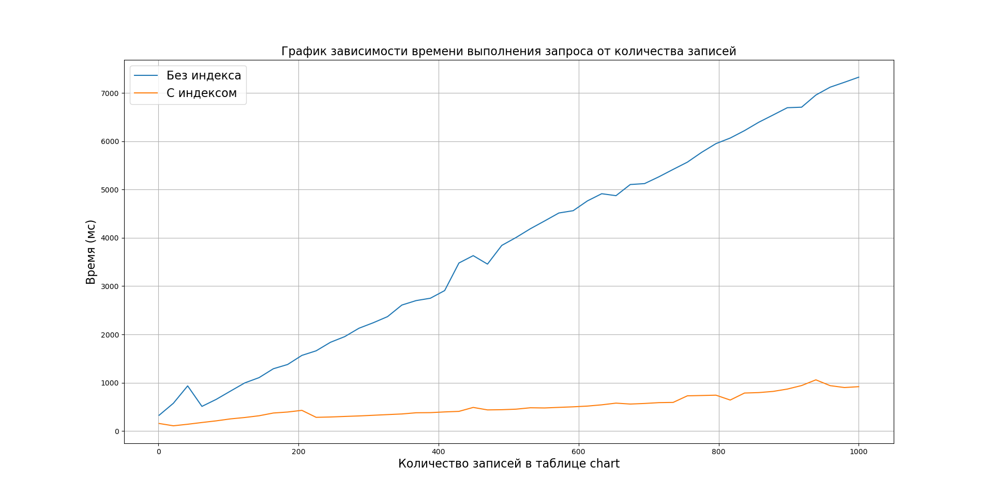
Анализ зависимости времени выполнения запроса от
использования индекса
При максимальном количестве записей (1000) время выполнения запроса с использованием индексов уменьшилось более чем в 7 раз.
9

Slide 10
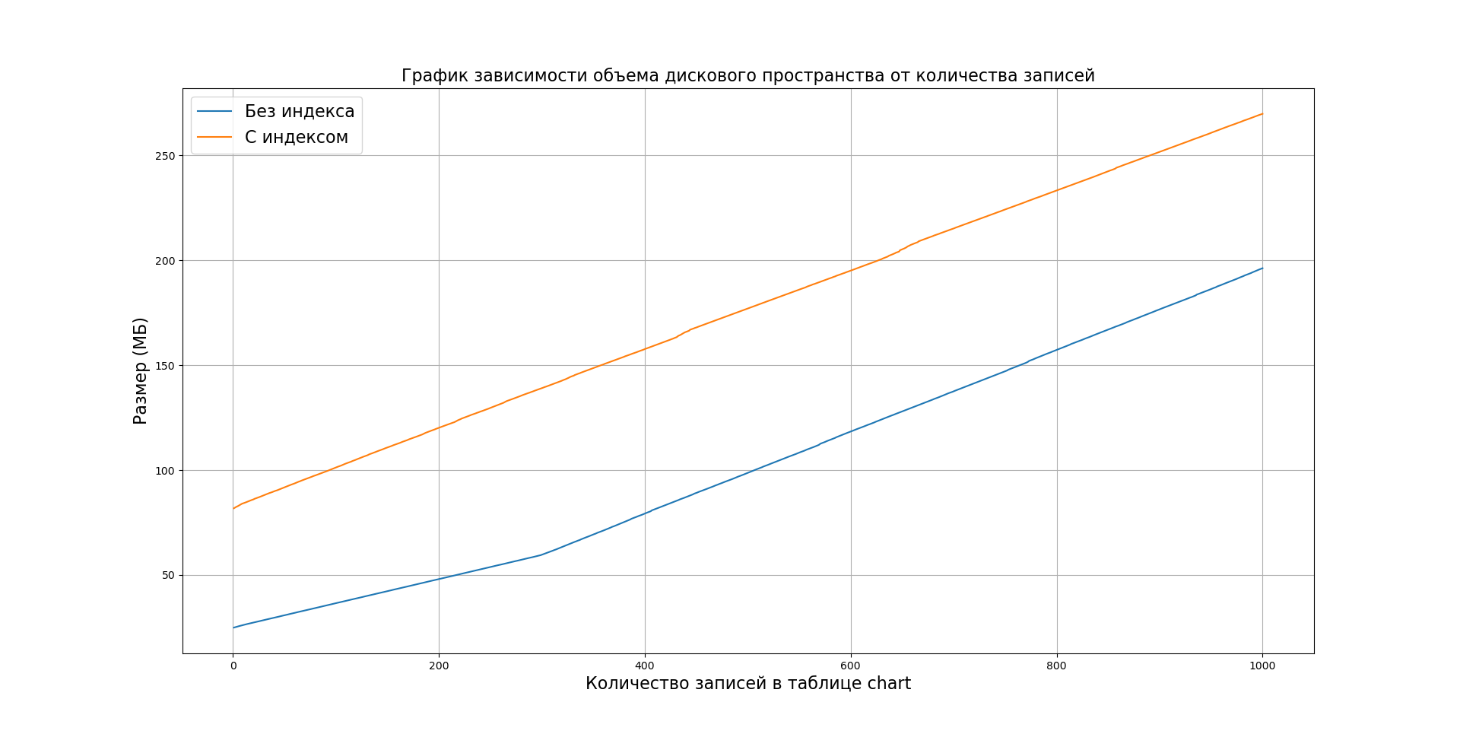
Анализ объема занимаемого данными
дискового пространства в зависимости от
использования индекса
Занимаемое дисковое пространство увеличилось примерно на 25%.
10

Slide 11
Заключение
Поставленная цель была достигнута: разработана базы данных для масштабируемого планирования и сохранения маршрутов в метрополитенах.
Все поставленные задачи были решены:
проведен анализ существующих решений;
формализованы данные;
спроектирована схема базы данных и ограничения целостности и ролевая модель на уровне базы данных;
проведено исследование зависимости времени выполнения запроса при наличии индекса в базе данных и без него и объема используемого дискового пространства при наличии индекса в базе данных и без него.
11

